Slide 1
Габдулла Тукай (1886-1913)- татарский народный поэт

Slide 2
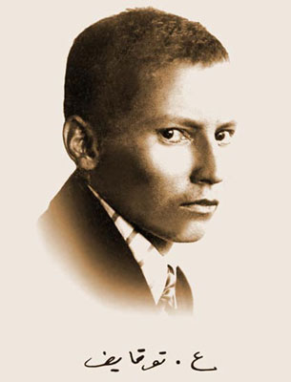
Габдулла Тукай (1886-1913)- татарский народный поэт

Slide 3
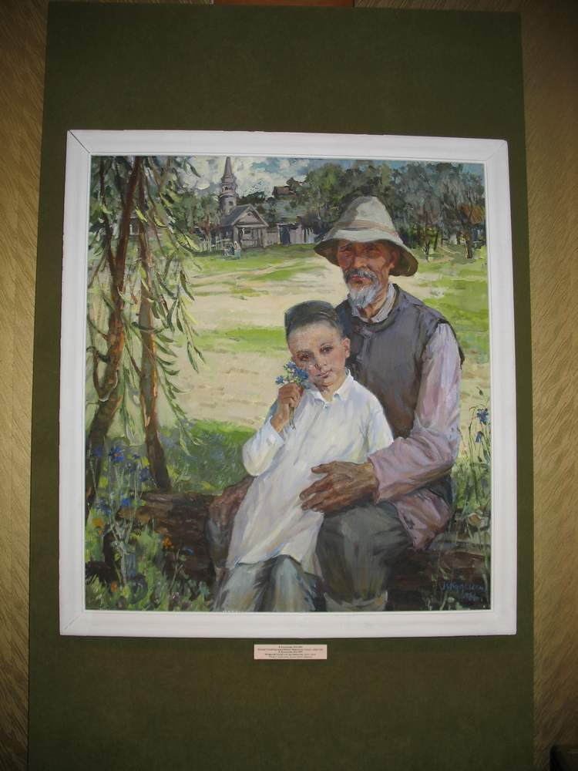
Маленький Габдулла рано лишился родителей.Его воспитали чужие люди.

Slide 4
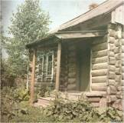
Дом в Кырлае дяди Сагди. Здесь маленький Габдулла начинает учиться.

Slide 5
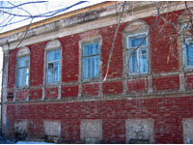
В этом доме жил Тукай в Уральске

Slide 6
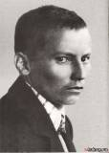
Тукай любил и знал русскую литературу, в г. Уральске изучает русский язык.
Он дал прекрасные
переводы
произведений
Пушкина ,
Лермонтова,
Крылова

Slide 7
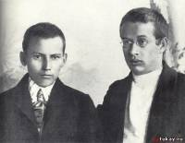
Габдулла Тукай с близким другом Фатих Амирханом в Казани

Slide 8
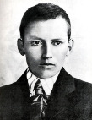
Габлулла Тукай-автор известной поэмы «Шурале»(Леший). Он написал 13 книг для детей школьного возраста

Slide 9
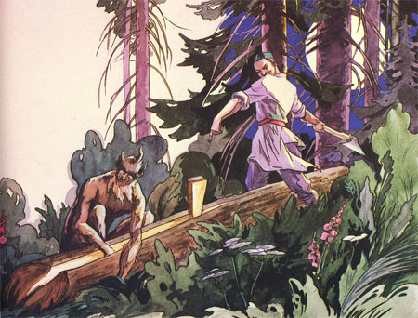
«С Пушкина и Лермонтова беру пример…» Г. Тукай
« Эту сказку «Шурале» я написал , пользуясь примером поэтов
А. С.. Пушкина и
М.Ю. Лермонтова,
обрабатывающих
сюжеты
народных сказок»

Slide 10
Родной край,родной язык,родное слово-основные темы поэзии Г.Тукая. Родной язык.
О язык, родной, певучий! О родительская речь!
Что ещё на свете знал я, что сумел я уберечь!
Колыбель мою качая, тихо-тихо пела мать,
Подрастая, сказки бабушки я начал понимать…
О язык мой, мы навечно неразлучные друзья,
С детства стала мне понятна, радость и печаль твоя.
О язык мой, как сердечно я молился в первый раз:
_ Помоги, шептал,- помилуй мать с отцом,
помилуй нас…
Слова стихотворения легли в основу Гимна Республики Татарстан

Slide 11
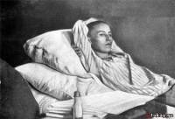
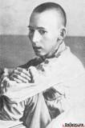
Предсмертные дни поэта…1913год…апрель месяц…

Slide 12
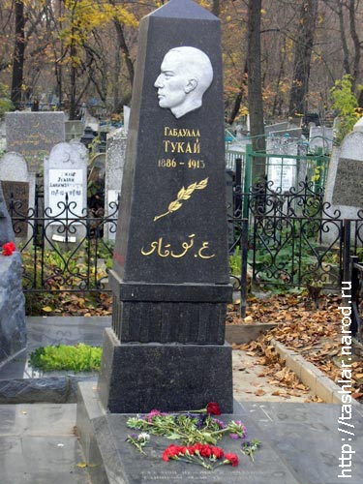
Могила Тукая в Казани

Slide 13
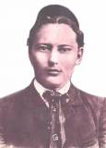
Тукай прожил всего 27 лет, но для развития татарской поэзии он сделал так же много, как Пушкин для русской литературы

Slide 14
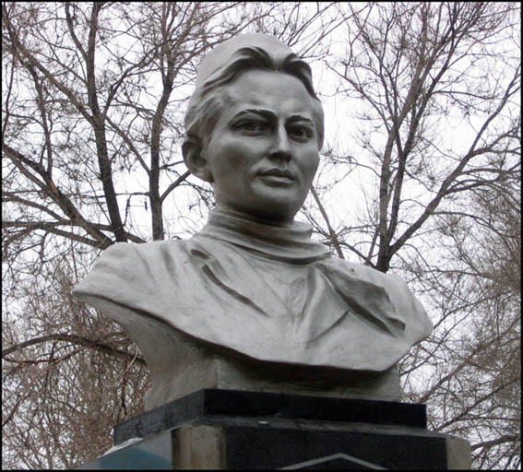
«Как молния, сверкать во тьме, и путь указывать заблудшим» Г. Тукай

